Slide 1


Μαζικά δεδομένα, ανάλυση και οπτικοποίηση
Έρευνα και εφαρμογή
Γιάννης Σταύρακας

Slide 2
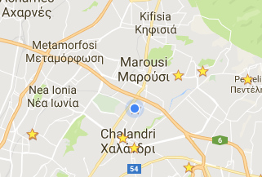


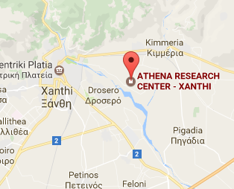
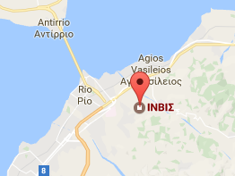


Ερευνητικό Κέντρο ΑΘΗΝΆ
ΝΠΙΔ
ΓΓΕΤ, Υπ. Παιδείας Έρευνας κ. Θρησκευμάτων
http://www.imis.athena-innovation.gr/
…

Slide 3

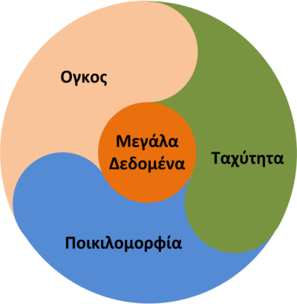
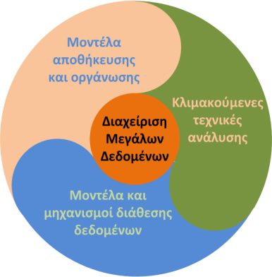
Περιοχές τεχνογνωσίας ΙΠΣΥ
Big Data and Scalable Data Analytics
  Social Data, Biomedical Data, Activity Monitoring
Geospatial Data Management
  Routing, Mining spatial relations, Croudsourcing
Web Information Systems
  Semantic & Data Web, Open Data, Data Evolution, Privacy Preservation
Digital Curation
http://meda.imis.athena-innovation.gr/

Slide 4
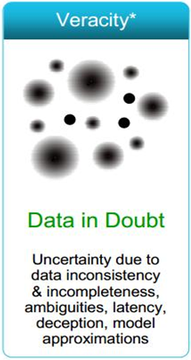
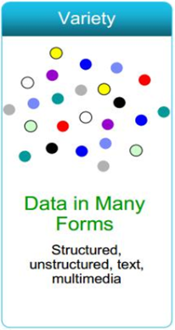
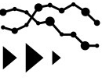
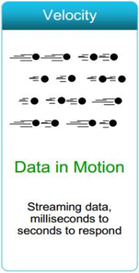
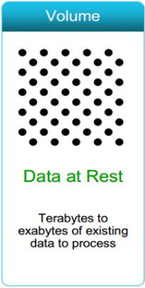


Τι κάνει τα δεδομένα μεγάλα;
Διαφάνεια από Β. Χριστοφίδη
Variability
Adapted from www-05.ibm.com/fr/events/netezzaDM_2012/Solutions_Big_Data.pdf
Evolving Data
Evolving data distributions, models etc.
Value
Insights+
Understanding
Automation+
Optimization

Slide 5
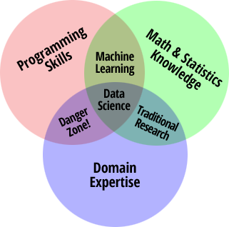
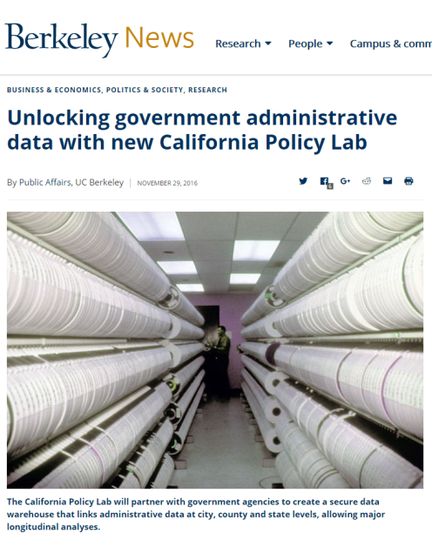
Ανάλυση σε μεγάλα δεδομένα
“Από τα Μεγάλα Δεδομένα στην Επιστήμη Δεδομένων”
Εγκεκριμένο τριετές ερευνητικό έργο του ΙΠΣΥ
Κατάλληλες τεχνικές και εργαλεία για εφαρμογή μεθόδων Επιστήμης Δεδομένων σε Μεγάλα Δεδομένα
Αμοιβαία επωφελείς συνεργασίες με παρόχους δεδομένων
Mining government data
“ The California Policy Lab teams at UC Berkeley and UCLA are set to harness the potential of the vast data collected through routine provision of services by California government agencies … on issues from education and criminal justice to social services and labor ”

Slide 6
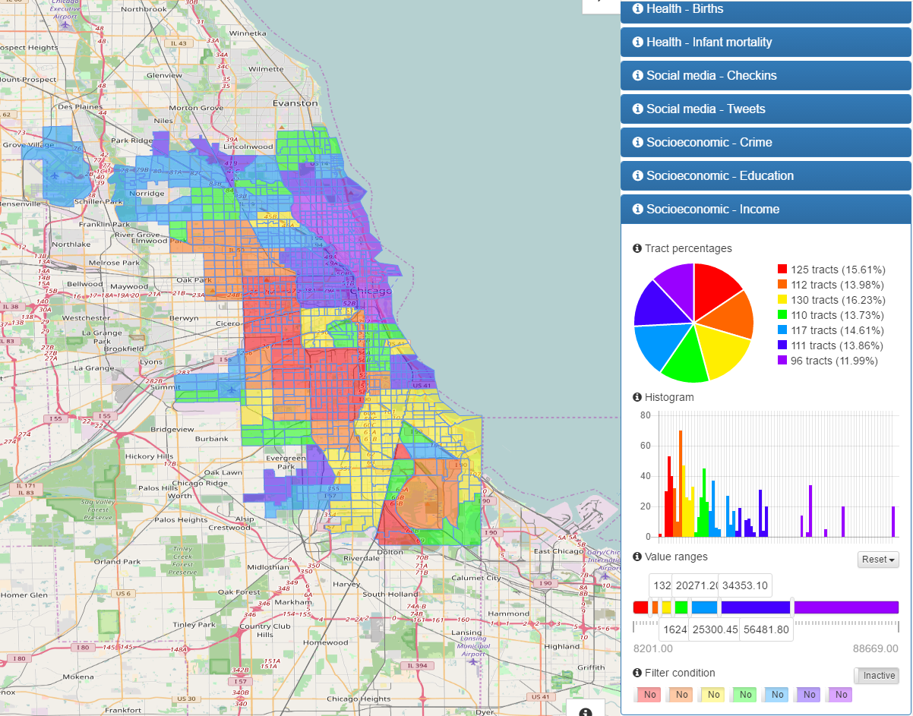
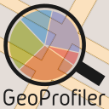
Μια ενδιαφέρουσα (;) εφαρμογή
Οπτικοποίηση στατιστικών δεδομένων
…
ή με άλλα λόγια «start small»
http://geoprofiler.imis.athena-innovation.gr/

